Slide 1
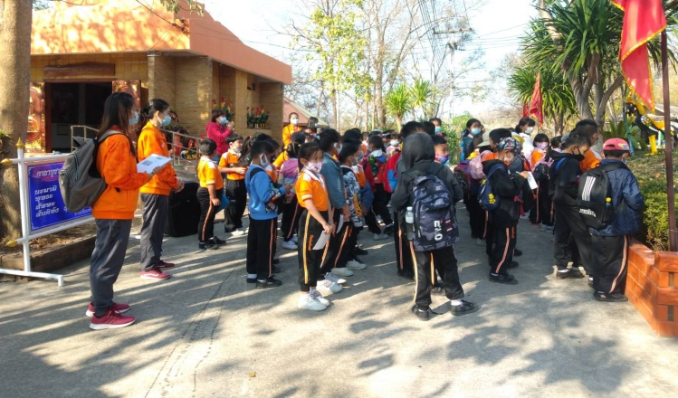
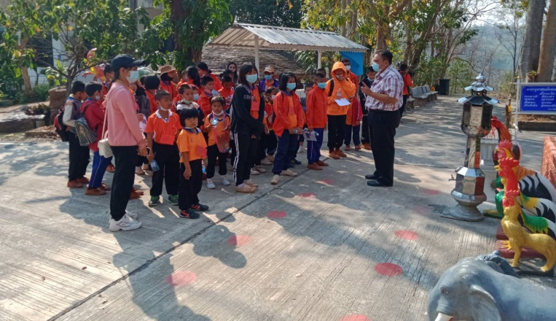
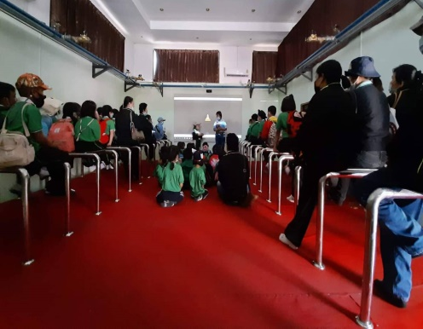
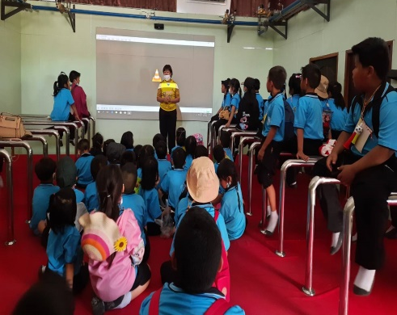
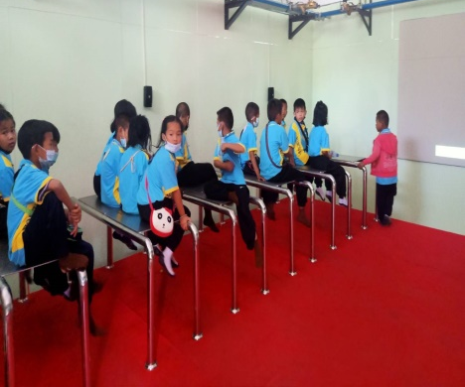
จดหมายข่าว
องค์การบริหารส่วนตำบลโนนทัน
องค์การบริหารส่วนตำบลโนนทัน โดย สำนักงานปลัด ร่วมต้อนรับคณะเดินทางมาทัศนศึกษา/ดูงาน และให้ความรู้แก่นักเรียน/นักศึกษา ในเขตจังหวัดหนองบัวลำภู และต่างจังหวัดที่เดินทางมาทัศนศึกษา/ดูงานประจำเดือน มกราคม 2564 เพื่อศึกษาเกี่ยวกับซากฟอสซิลหอยหิน ๑๕๐ ล้านปี และฟอสซิลไดโนเสาร์ที่ขุดพบในเขตพื้นที่ตำบลโนนทัน ณ พิพิธภัณฑ์หอยหิน ๑๕๐ ล้านปี และไดโนเสาร์โนนทัน ตำบลโนนทัน อำเภอเมืองหนองบัวลำภู จังหวัดหนองบัวลำภู

